Slide 1
ARTETERAPIA na lekcji wychowawczej
„Nowe metody i język w praktyce – europejski rozwój PLSP w Poznaniu”
realizowanego w ramach projektu Zagraniczna mobilność edukacyjna uczniów i kadry edukacji szkolnej współfinansowanego przez Unię Europejską ze środków Europejskiego Funduszu Społecznego+, w Programie Fundusze Europejskie dla Rozwoju Społecznego 2021-2027 realizowanego na zasadach Programu Erasmus+ Nr projektu: 2023-1-PL01-KA122-SCH-000117626

Slide 2
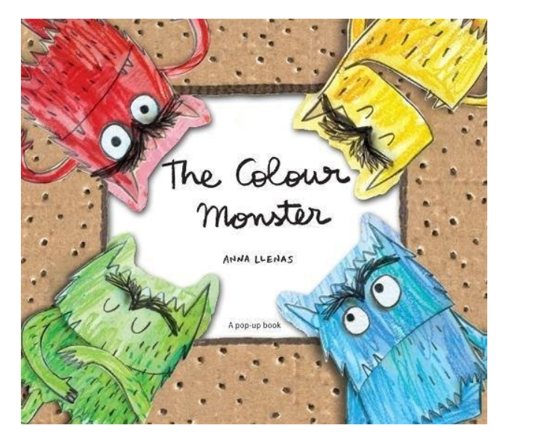
Anna Llenas
„The Colour Monster”
radość
smutek
złość
strach
W tej książce mowa jest o tym jak ważne jest rozpoznawanie swoich emocji, by potrafić je nazwać i uporządkować oraz w jaki sposób sobie z nimi radzić
Nie ma złych emocji!!!!
https://youtu.be/W6wIEp-M4tg
(link do książki)

Slide 3
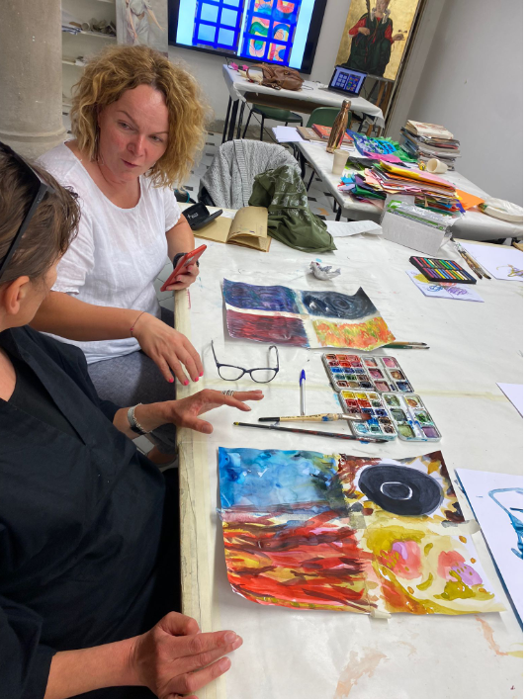
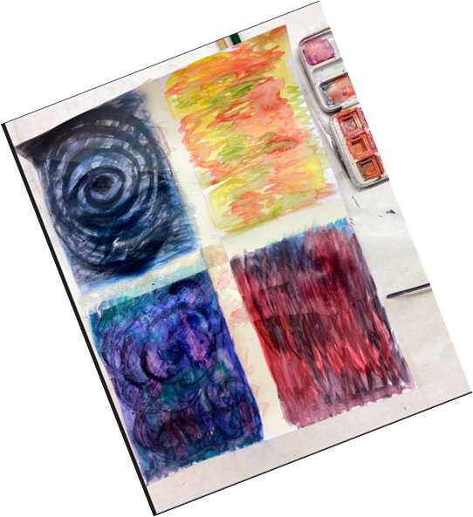
Okno emocji
Są 4 podstawowe emocje:
RADOŚĆ; STRACH.SMUTEK I ZŁOŚĆ
Każdy z nas widzi je inaczej ,
maluje je inaczej , odczuwa po swojemu
Okno emocji pomaga nam je poznać, nazwać, otwiera nas na rozmowę o nich

Slide 4
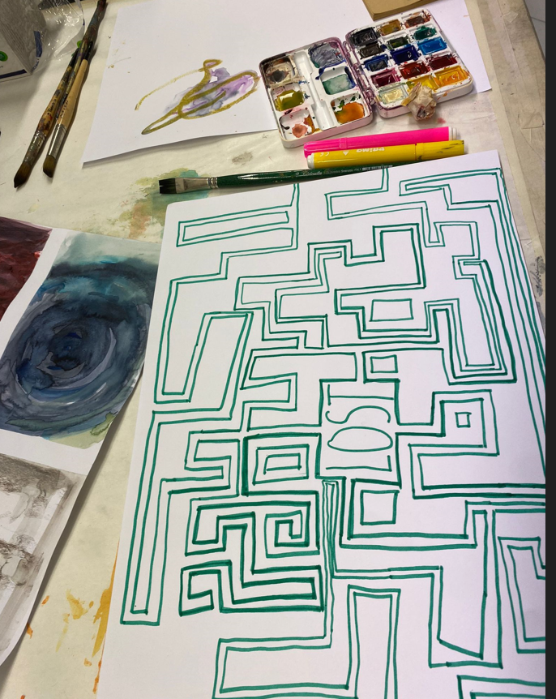
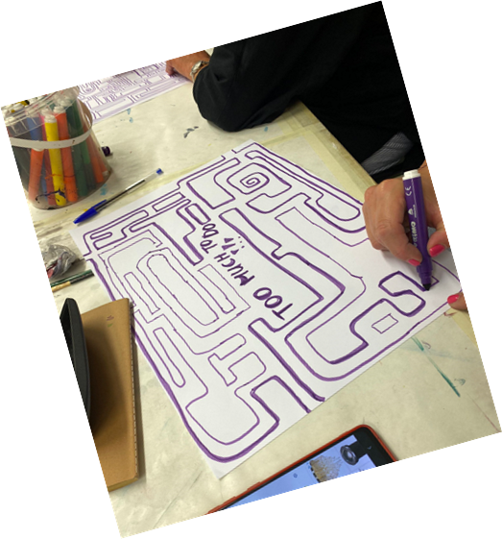
Labirynt
Rysujemy jednym kolorem labirynt z czterema drogami wyjścia
W centrum labiryntu umieszczamy „nasz problem”
Przekazujemy kartkę kolejnym osobą , które szukają wyjścia i z tyłu kartki umieszczają radę dla nas dotyczącą naszego problemu
Zalecana praca w małych grupach (cztery osoby- cztery rady)

Slide 5
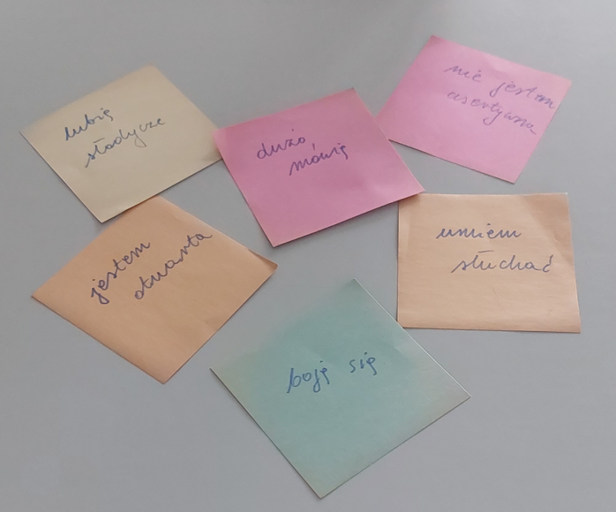
Fiszki opisujące nas
Na fiszkach opisujemy siebie, to jacy jesteśmy- nasze mocne i słabe strony
Obklejamy siebie fiszkami
Nasz partner w tej zabawie odczytuje nam nasze cechy, a my zastanawiamy się, czy lubimy je w sobie,
Jeżeli tak zostawiamy fiszkę na sobie, jeżeli nie odkładamy ją na bok
Dzięki tej zabawie , lepiej poznajemy sami siebie

Slide 6
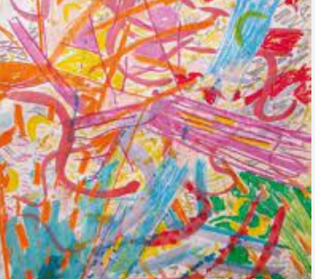
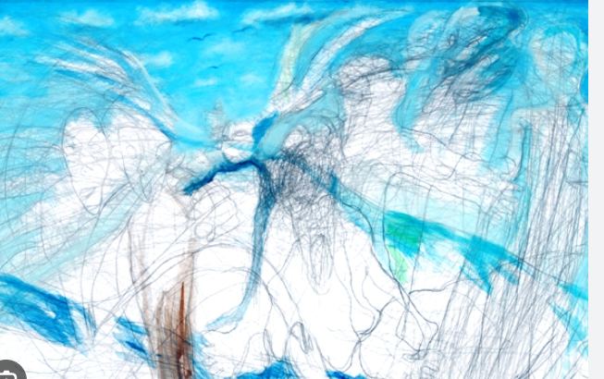
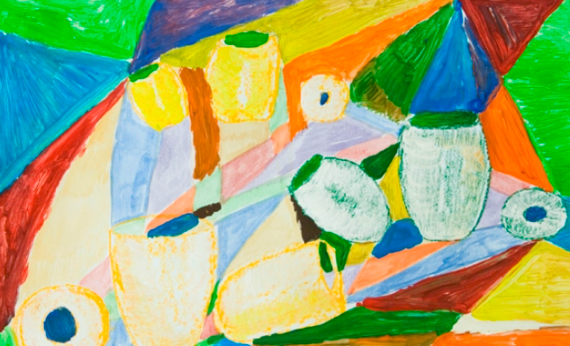
Powracający obraz
Przy dźwięku muzyki, z zamkniętymi oczami
rysujemy farbami coś na kartce (w życiu nie wszystko da się zaplanować i przewidzieć)
Otwieramy oczy i świadomie dopracowujemy nasze dzieło
Potem przekazujemy naszą pracę do osoby obok nas i ona zmienia ją po swojemu (inni ludzie, różne zdarzenia wpływają na nas i nasz los) i ta praca jest zmieniana jeszcze przez kilka kolejnych osób
Ostatecznie jednak powraca do nas- końcowe decyzje zawsze należą do nas;
Droga do celu nie zawsze jest prosta i przewidywalna
Zalecana praca w grupach do 6 osób

Slide 7
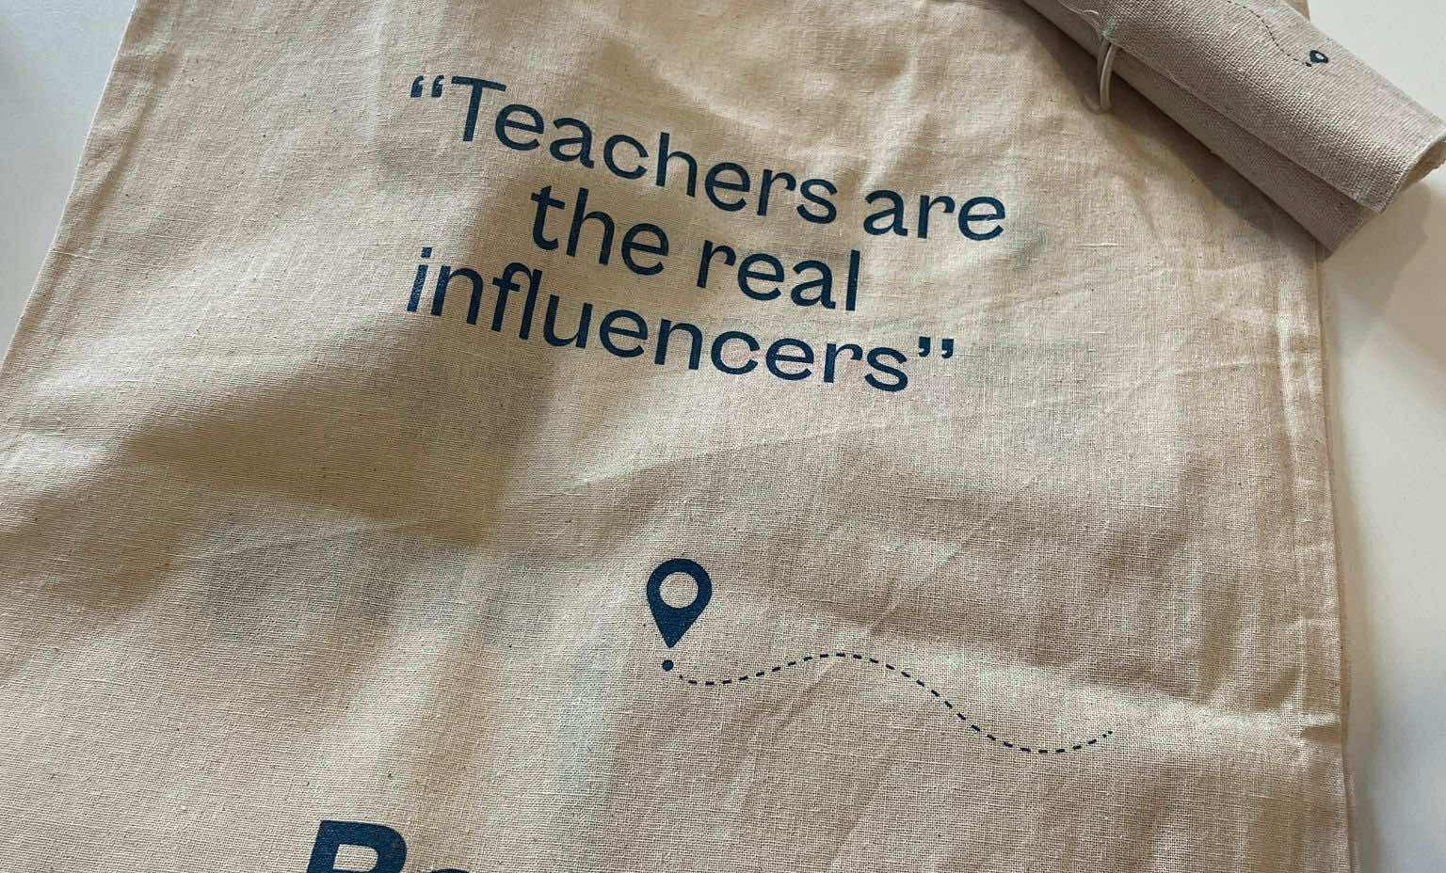
Opracowanie – Marta Spitulska-Szulc

